Slide 1
規章制度訂定說明
P00026規章及表單管理辦法
P00304規章頒佈及講解作業要點

Slide 2
台塑企業「三化」管理
台塑企業最有名的管理口訣- 「管理靠制度，制度靠表單，表單靠電腦。」
追求合理化流程，方能形成制度；建立完善制度為企業經營之準繩。
為推動管理合理化的經營理念，企業在制訂完成規章或辦法之後，還要促成有效的實施與落實。
制度實施後仍需持續追求合理性、止於至善。制度執行人員亦須充分發揮工作機能，主動發掘反應異常，為管理機能發揮之關鍵。
完善的制度文件為「智識傳承」重要工具。
管理
制度化
制度
表單化
表單
電腦化

Slide 3
規章定義
P00026規章及表單管理辦法
凡為經營管理上之需要而制定者通稱為規章。
類別 | 定義
規則 | 有關經營管理原則性規定者。
辦法 | 依據規則或特定需要訂定執行細則者。
準則 | 依據辦法或特定需要訂定執行細節者。
細則 | 依據準則或特定需要訂定執行細則者。
作業要點 | 依據特定需要訂定執行細節者。
電腦作業 說明 | 依據規則、辦法、準則、細則或特定需要訂定電腦作業細節及操作規範者。

Slide 4
規章定義
P00026規章及表單管理辦法
凡為經營管理上之需要而制定者通稱為規章。
類別 | 財務機能範例 | 產銷機能範例 | 資安範例
規則 | F00001 財務管理規則 | S00001 台塑企業營業管理規則 | C00002 資訊安全管理規則
辦法 | F00002 固定資產管理辦法 | S00003 台塑企業外銷佣金匯付管理辦法 | C00102 資訊安全管理辦法
準則 |  | S10001 台塑營業管理準則 | C00202 資安管理準則
細則 | F00408 固定資產及成本管理項目自主檢查外部稽核辦事細則
作業 要點 | F00131 固定資產編號作業要點 | Y00002 台塑企業產銷、保養、資材類自主檢查作業要點
電腦作業說明 | F00109 固定資產管理電腦作業說明 | S00006 台塑企業營業目標管理電腦作業說明 | C00573 資通安全事件通報單傳簽電腦作業說明

Slide 5
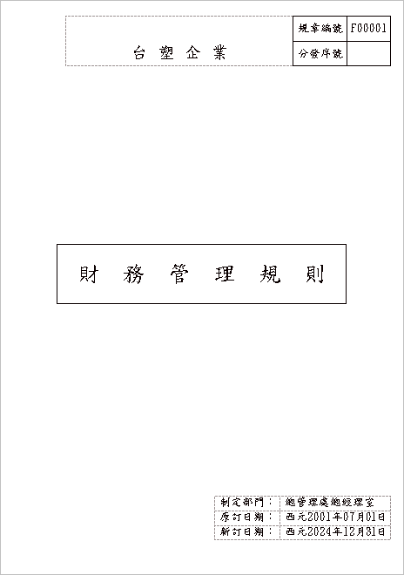
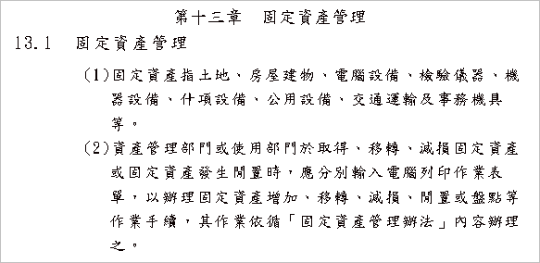
規章案例-財務管理規則
案例
制訂本企業各項財務管理事務應遵循之規則。
第一章 總則
第二章 出納收支
第三章 資金調度
第四章 週轉金
第五章 有價證券
第六章 郵票
第七章 保證事務處理
第八章 現金及票券盤點
第九章 資本籌資作業程序
第十章 經營資訊提供
第十一章 股務事務處理
第十二章 財物保險管理
第十三章 固定資產管理
第十四章 會計事務處理
第十五章 重大投資計劃資金籌措規劃
第十六章 附則

Slide 6
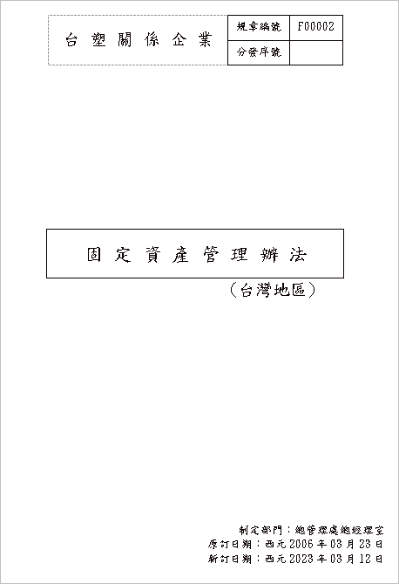
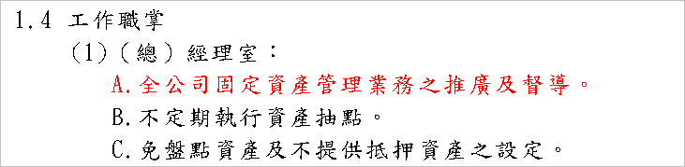
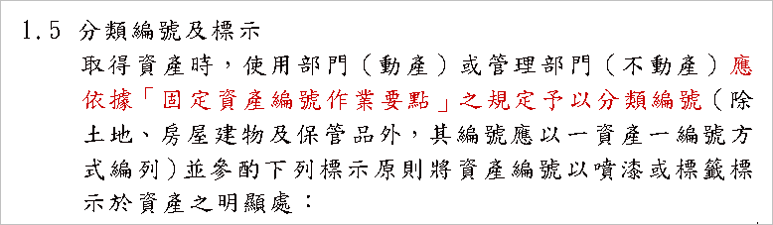
規章案例-固定資產管理辦法
案例
依財務管理規則，制訂固定資產管理辦法。
第一章 總 則
1.1 目 的
1.2 適用範圍
1.3 管理部門
1.4 工作職掌
1.5 分類編號及標示
1.6 列管原則
1.7 核決權限
第二章 資產異動及帳務處理
第三章 固定資產讓售
第四章 資產盤、抽點
第五章 資產抵押及保險
第六章 其 他

Slide 7
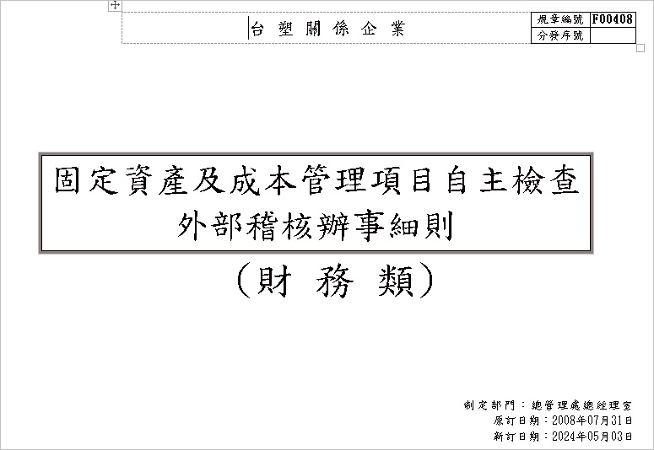
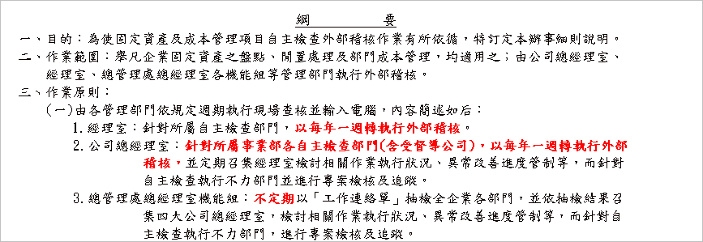
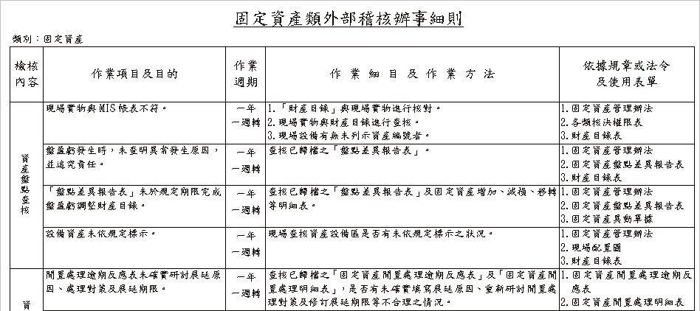
規章案例- 固定資產及成本管理項目自主檢查外部稽核辦事細則
案例
依固定資產管理辦法「工作職掌」規定，制定外部稽核辦事細則。

Slide 8
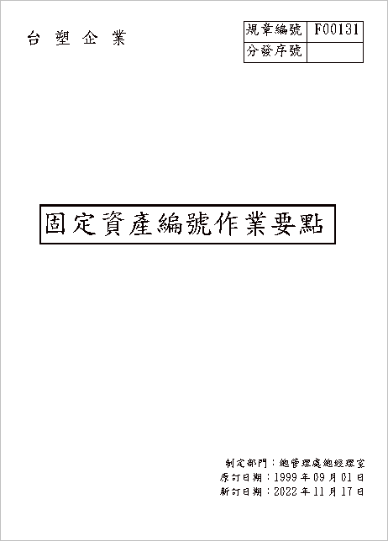
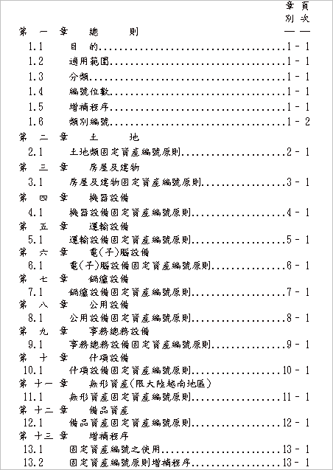
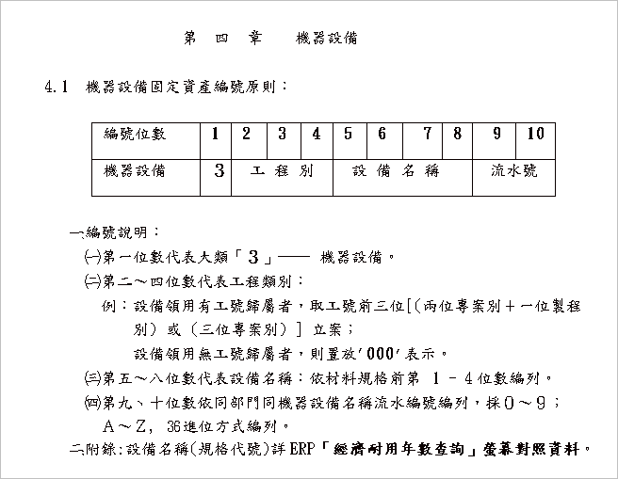
規章案例-固定資產編號作業要點
案例
依固定資產管理辦法「分類編號」規定，制定固定資產編號作業要點。

Slide 9
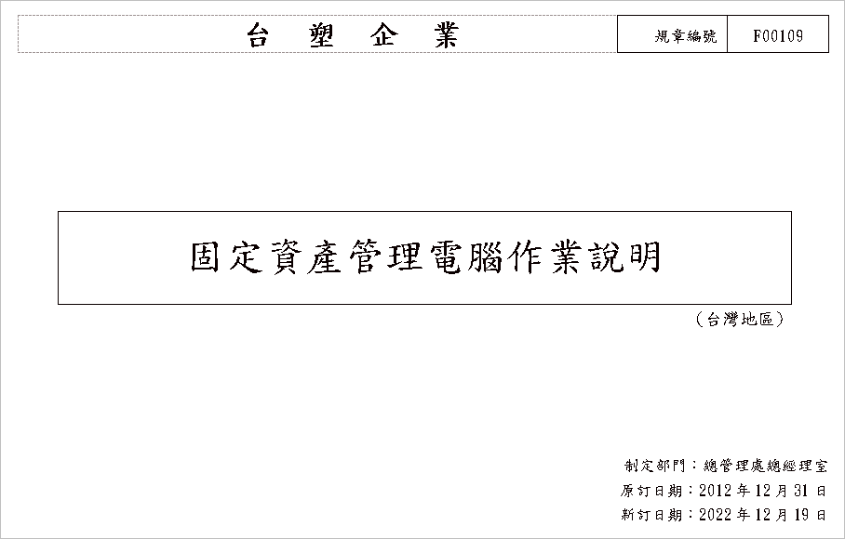

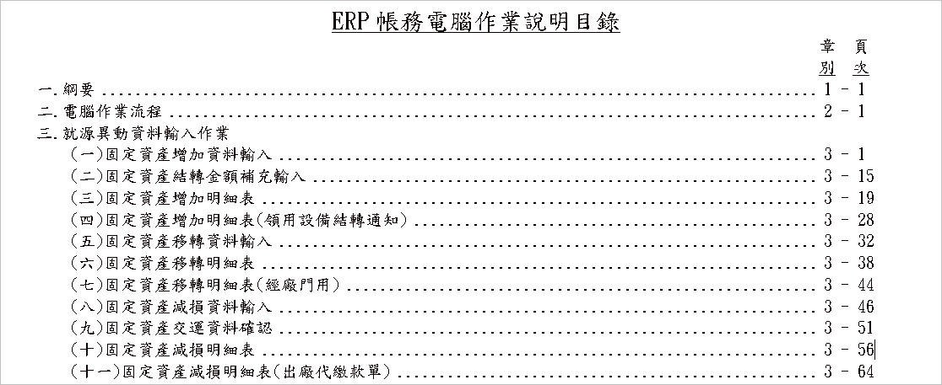
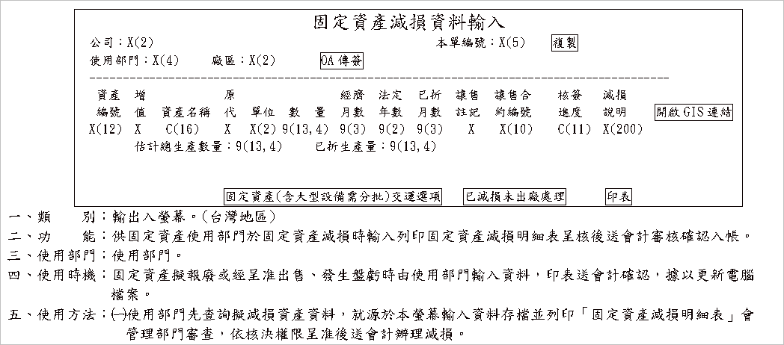
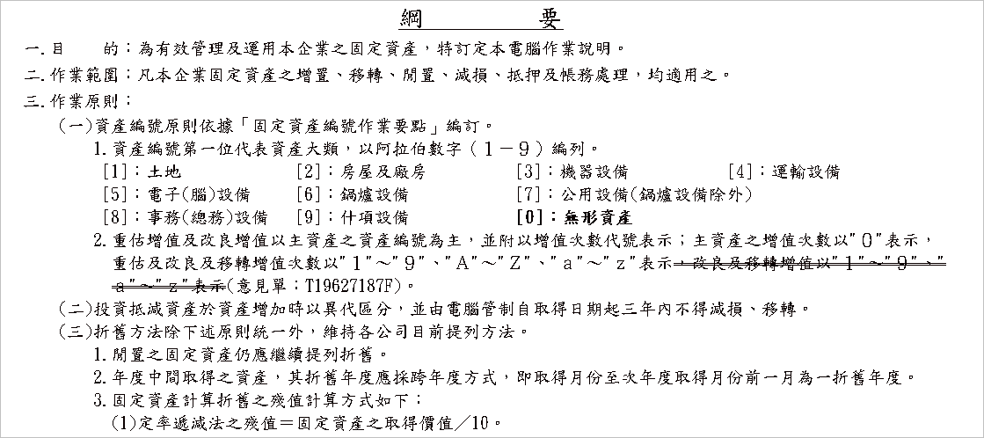
規章案例-固定資產管理電腦作業說明
案例
因為需要設置電腦作業，制定固定資產管理電腦作業說明。

Slide 10
規章制(修)定
規章制定時以頒佈生效日為該規章之「原訂日期」，制定後若條文內容有修訂之需要時，應隨時檢討修訂。
各類規章之制(修)定，除「規則」應由總管理處或公司總經理室制定及「電腦作業說明」一律由經營主管副總經理主管核決外，其餘規章由各部門視作業管理上之需要制(修)定之，並依據下表作業流程呈核後實施。
作業項目 制定部門 | 審 查 | 核 決 | 頒 佈
總管理處 總經理室 | 總管理處 總經理室 | 制定-層峰 修訂-總管理處總經理 | 總管理處 總經理室
公 司 總經理室 | 總管理處 總經理室 | 公 司 董 事 長 | 公 司 總經理室
事 業 部 經 理 室 | 公 司 總經理室 | 經營主管 副總經理 | 事 業 部 經 理 室
廠 處 | 公 司 總經理室 | 經營主管 副總經理 | 廠 處

Slide 11
規章定期總檢討
各類規章除隨時配合實際需要隨時檢討修訂外，亦應定期進行總檢討，以確認規章是否繼續延用或有修改之必要。
規章制定頒佈後，於置入知識庫時，維護人員應一併將定期總檢討週期建檔，設定原則如下：
類別 | 檢 討 週 期
新制定頒佈 | 定期總檢討週期均為一年。
已經實施者 | 實施二年以上未修訂且條文內容確較穩定者，得於定期總檢討時，將週期修訂為三年。 定期總檢討週期已定為二年之規章，若再經大幅度檢討修訂，應於簽報修訂規章時，將總檢討週期回復為一年。

Slide 12
規章分類及編號原則
位數 | 意義 | 定 義
1 | 機能別 | P：人事類 F：財務類 R：資材類 E：工程類 | S：營業類 C：電腦類 G：總務類 M：生產類 | L：土地類 J：警務類 T：規範類 Y：共通類 | A：經營分析類 N：工安環保類 Z：其他類
2~3 | 適用範圍 | 適用地區：00台灣各公司，CN大陸適用，VN越南適用。 適用公司(事業部)
4~6 | 流水號碼 | 由規章制定部門自行依序編定 各事業部如需區分制定廠處別可取第四位編定。
範例:
P00026規章及表單管理辦法：P表人事類、00表適用台灣地區、026為流水號。
S10001台塑營業管理準則 ：S表營業類、10表適用台塑公司、001為流水號。

Slide 13
規章編定規範
為使本企業規章之制定及內容格式、編排能夠達於分明一致，俾利所有從業人員充分瞭解遵守。
項目 | 規範內容
編定內容 | 規章規格及編寫方式、頁次編定、封面及目錄、制(修)定記錄標示。
編號、用字 | 規章編號原則。 規章之用字，包含字體、大小、行距、間距。
規章公佈 及查閱 | 規章制定(修訂)，由制修訂部門以公佈函針對適用部門發佈。 企業內規章一律納入企業知識庫內。 若修訂規章之部份條文，經辦人員於公佈時應將修訂之頁次或修訂前後條文對照設為附件供查閱。

Slide 14
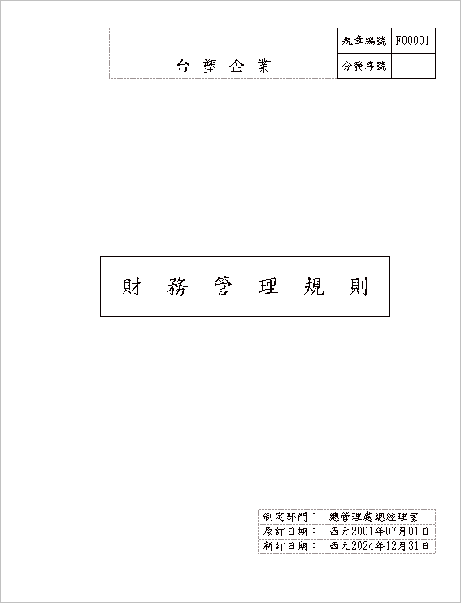
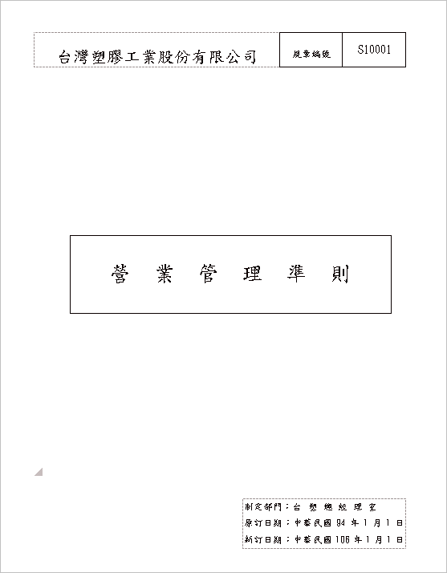
規章樣式-範例
案例
正上方標示該規章適用範圍
封面右上方標示「規章編號」
正面中間位置標示規章名稱
右下方標示「制定部門、原訂日期、新訂日期」

Slide 15
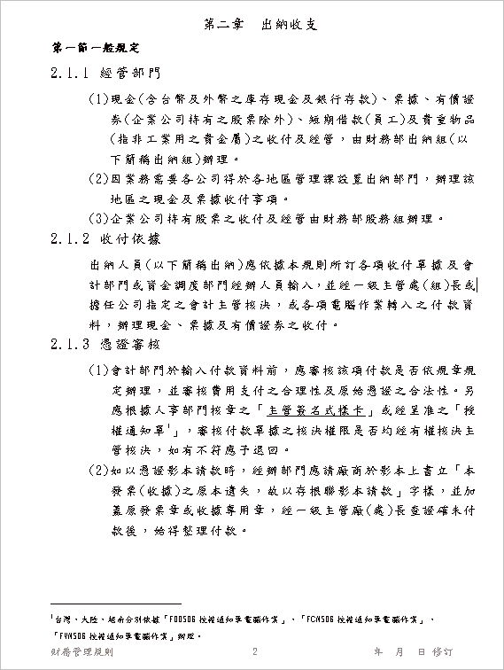
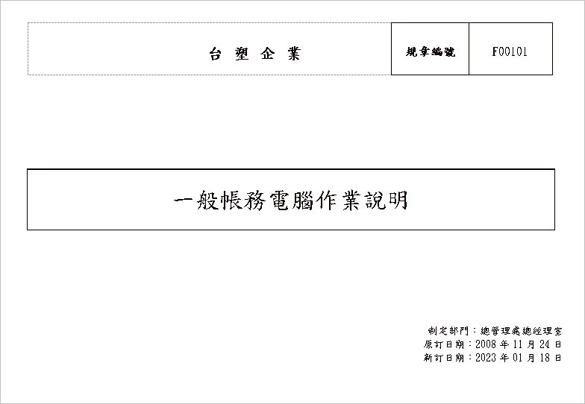
規章樣式-範例
案例
規章條文應分條書寫，標明題要。
不分章節者，各條冠以1.、2.、3.字樣。
分章未分節者，各條冠以1.1、1.2字樣。
分章且分節者，各條冠以1.1.1、1.1.2字樣
各條內依需要得細分並冠以字樣為項(1)(2)、款A.B.、目a.b.。
規章一律以A4之規格編定，除電腦作業說明以橫式橫寫方式編定外，其餘規章一律以直式橫寫方式編定。
規章及表單所用中文字體一律使用標楷體，大小以14號為準。
電腦作業說明以橫式
橫寫方式編定

Slide 16
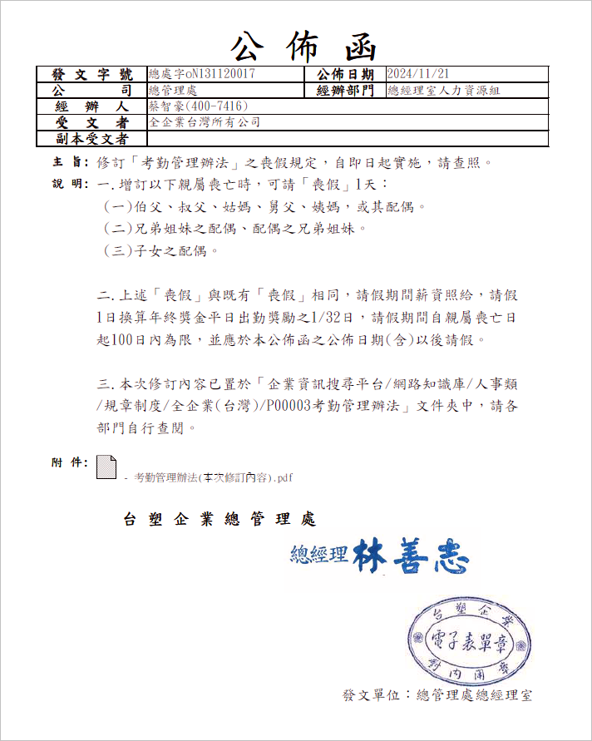
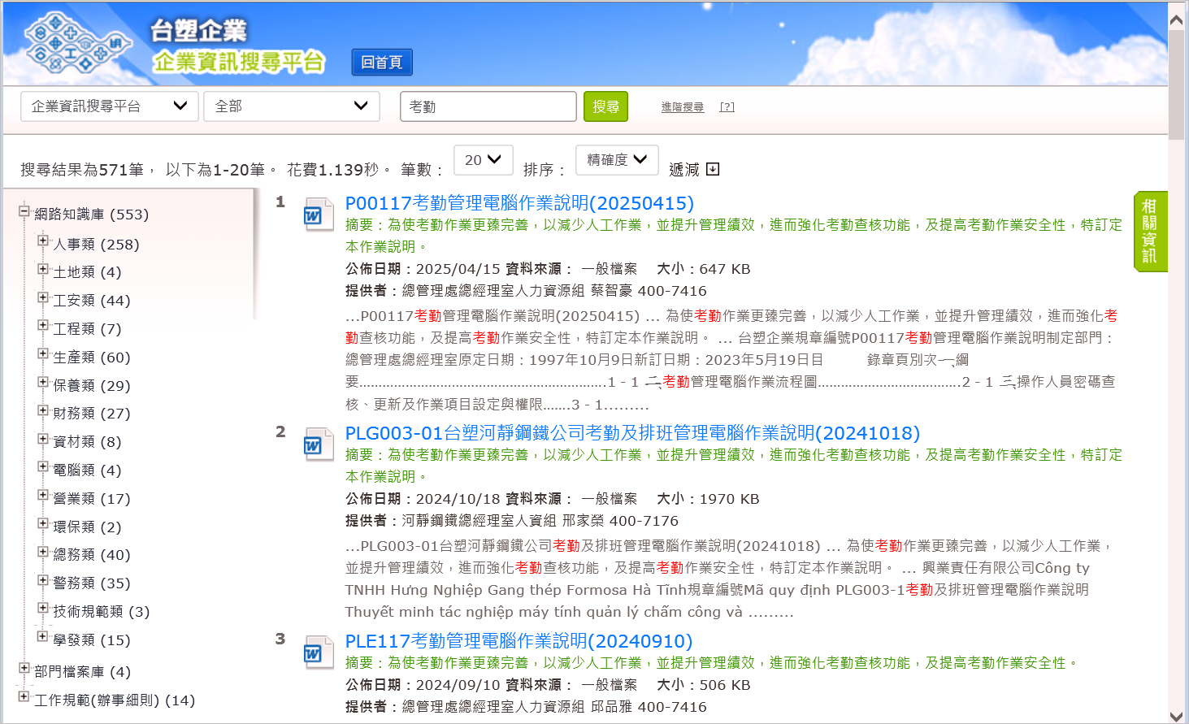
規章公佈與查閱-範例
案例
企業規章納入企業知識庫
將修訂頁次或修訂
前後條文對照設為
附件

Slide 17
規章頒佈作業要點
P00304規章頒佈及講解作業要點
凡總管理處總經理室、各公司總經理室、各事業部經理室及總管理處各部室頒佈「規則」、「辦法」、「準則」、「細則」、「作業要點」及「電腦作業說明」時，均依本作業要點辦理。
公佈函內容:
規章頒佈之公佈函內，除「發文日期」外，應將「生效日期」明確標示，若為新制定規章，封面所列之「原訂日期」應與公佈函內之「生效日期」相同。另除特殊狀況需往前追溯「生效日期」外，一般應以「生效日期」訂於「發文日期」七日後為原則。
公佈函內應將制(修)訂之原因扼要說明，並將制(修)訂重點一一列示。
若需講解，則應於公佈函內將講解之對象、時間、地點及場所明確列示，且應於「生效日期」前講解完畢。

Slide 18
規章講解作業要點
P00304規章頒佈及講解作業要點
除配合規章頒佈之講解，亦應落實規章作業之定期性講解。
規章講解之講師應指定由制定或維護該規章之經辦人員擔任。
為加強受訓人員之切身感、落實辦理講解之功能，於規章講解後，應就該次講解內容進行測驗。缺席、遲到早退及測驗不及格人員，需納入個人考核、並進行複測。
各規章制定部門前往各部門進行檢核作業時，應事先整理近期辦理之規章講解資料，於檢核時對「規章制度推行負責人」，進行瞭解其對講解內容之吸收及推行狀況，瞭解結果應併入檢核報告內。

Slide 19
以上報告
Thank You

